Slide 1
えいえんの のぞみと でんどう
1
か
テトス1:1-3

Slide 2
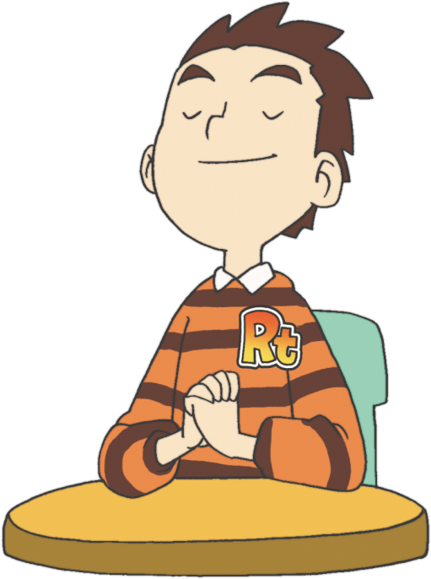
３つのことを じゅんびしよう
きゃっかんせい
(ぜんたいの
ながれ)
れいてきな ちから
(せいれい)
しゅかんせい
(せんもんせい)

Slide 3
れいてきな ちからが あれば たたかわずに
かつように なります
れいてきな ちから
(せいれい)
ていこくいのりを とおして
れいてきな
ちからを
やしなおう

Slide 4
ぜんたいの ながれを みれば
わたしが すべきことが みえます
きゃっかんせい
(ぜんたいの
ながれ)
しゅかんせい
(せんもんせい)
かこ
ふかさ
げんざい
たかさ
ひろさ
みらい
うえ
した
まわり

Slide 5
みっつのことを そなえれば わたしの CVDIPが
みえるように なって しょうにんに なることが できます
きゃっかんせい
(ぜんたいの
ながれ)
れいてきな ちから
(せいれい)
しゅかんせい
(せんもんせい)

Slide 6
えいえんの のぞみと でんどう
1
か
テトス1:1-3

Slide 7
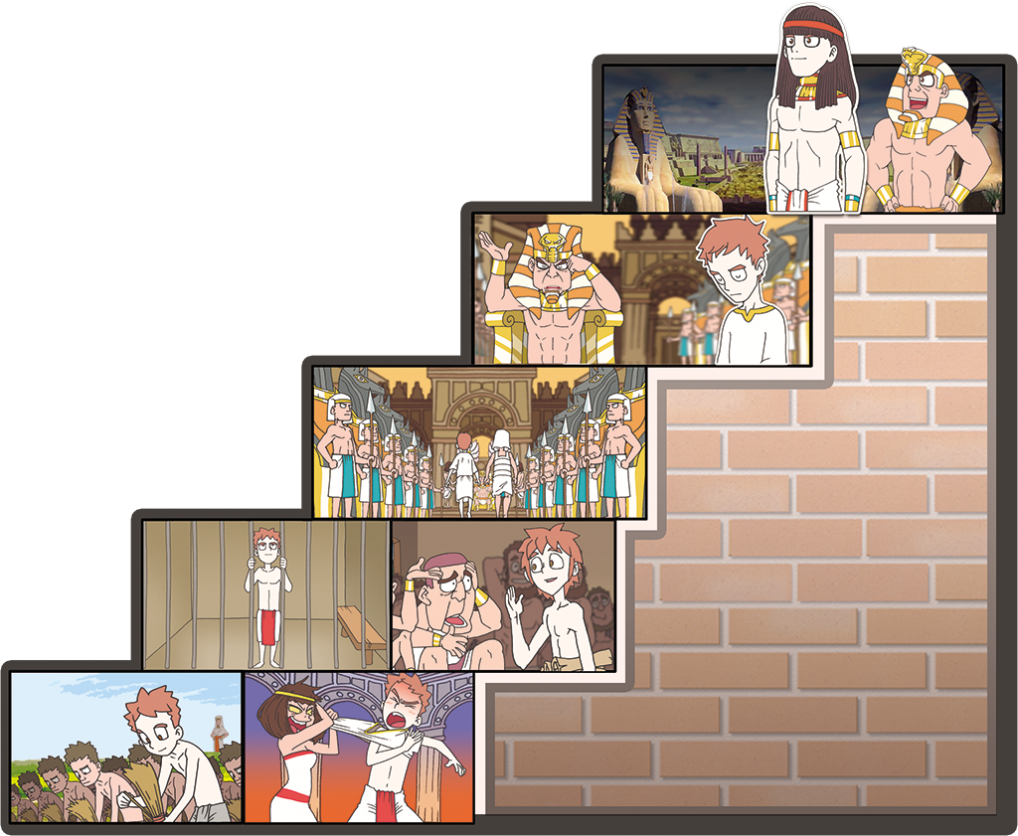
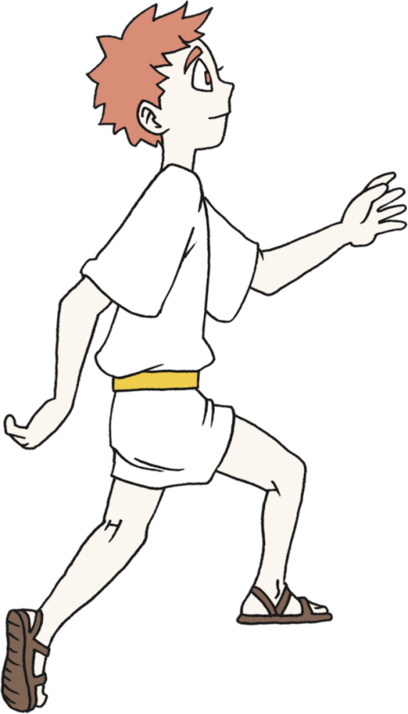
わたしは どんな めを もっていますか
めの まえの ことだけ みる め
みらいを みる め
れいてきな ことを
みる め

Slide 8
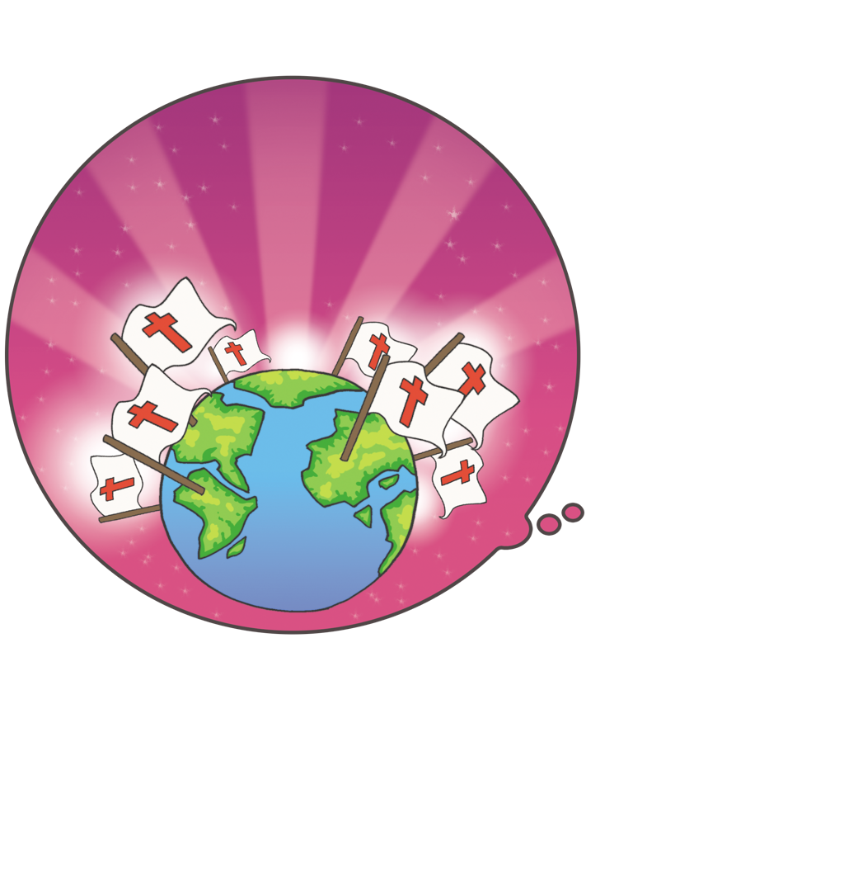
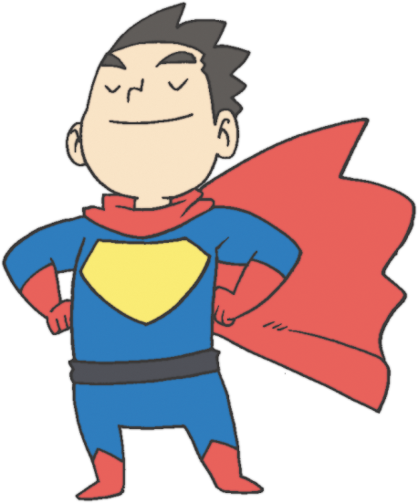
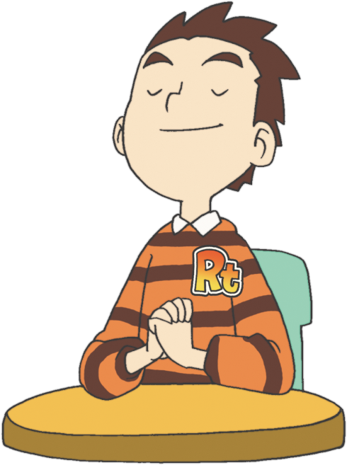
みらいと えいえんな ことを みる ひとは
にんたい することが できます

Slide 9
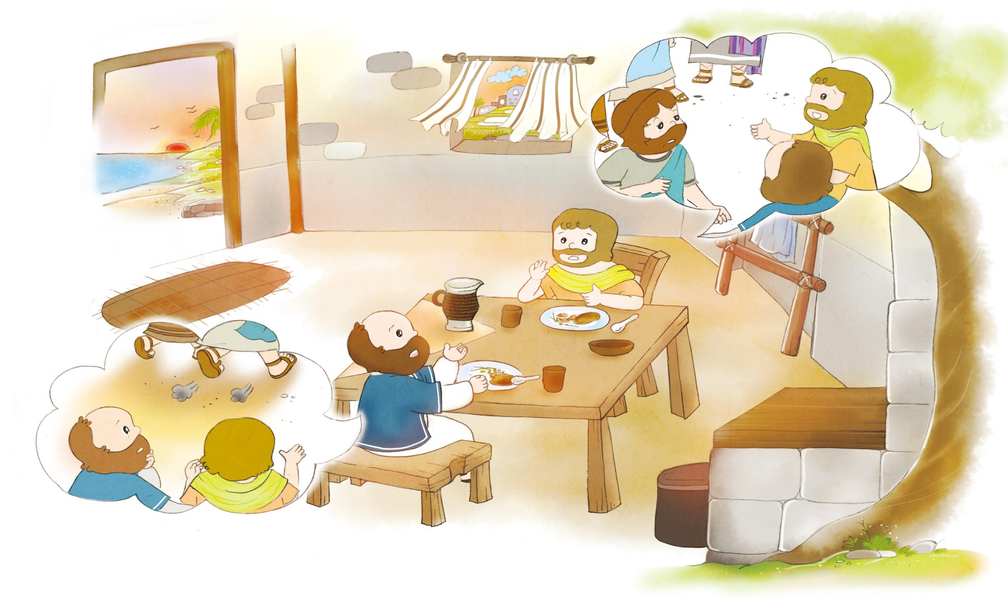
かみさまが パウロと テトスを
めされた りゆうが あります
.
えらばれた ものの しんこうを かたくするため（テト1:1）
しんりの ちしきを さとることを たすけるため（テト1:1）
えいえんの のぞみを でんどうを とおして あらわすために（テト1:2～3）

Slide 10
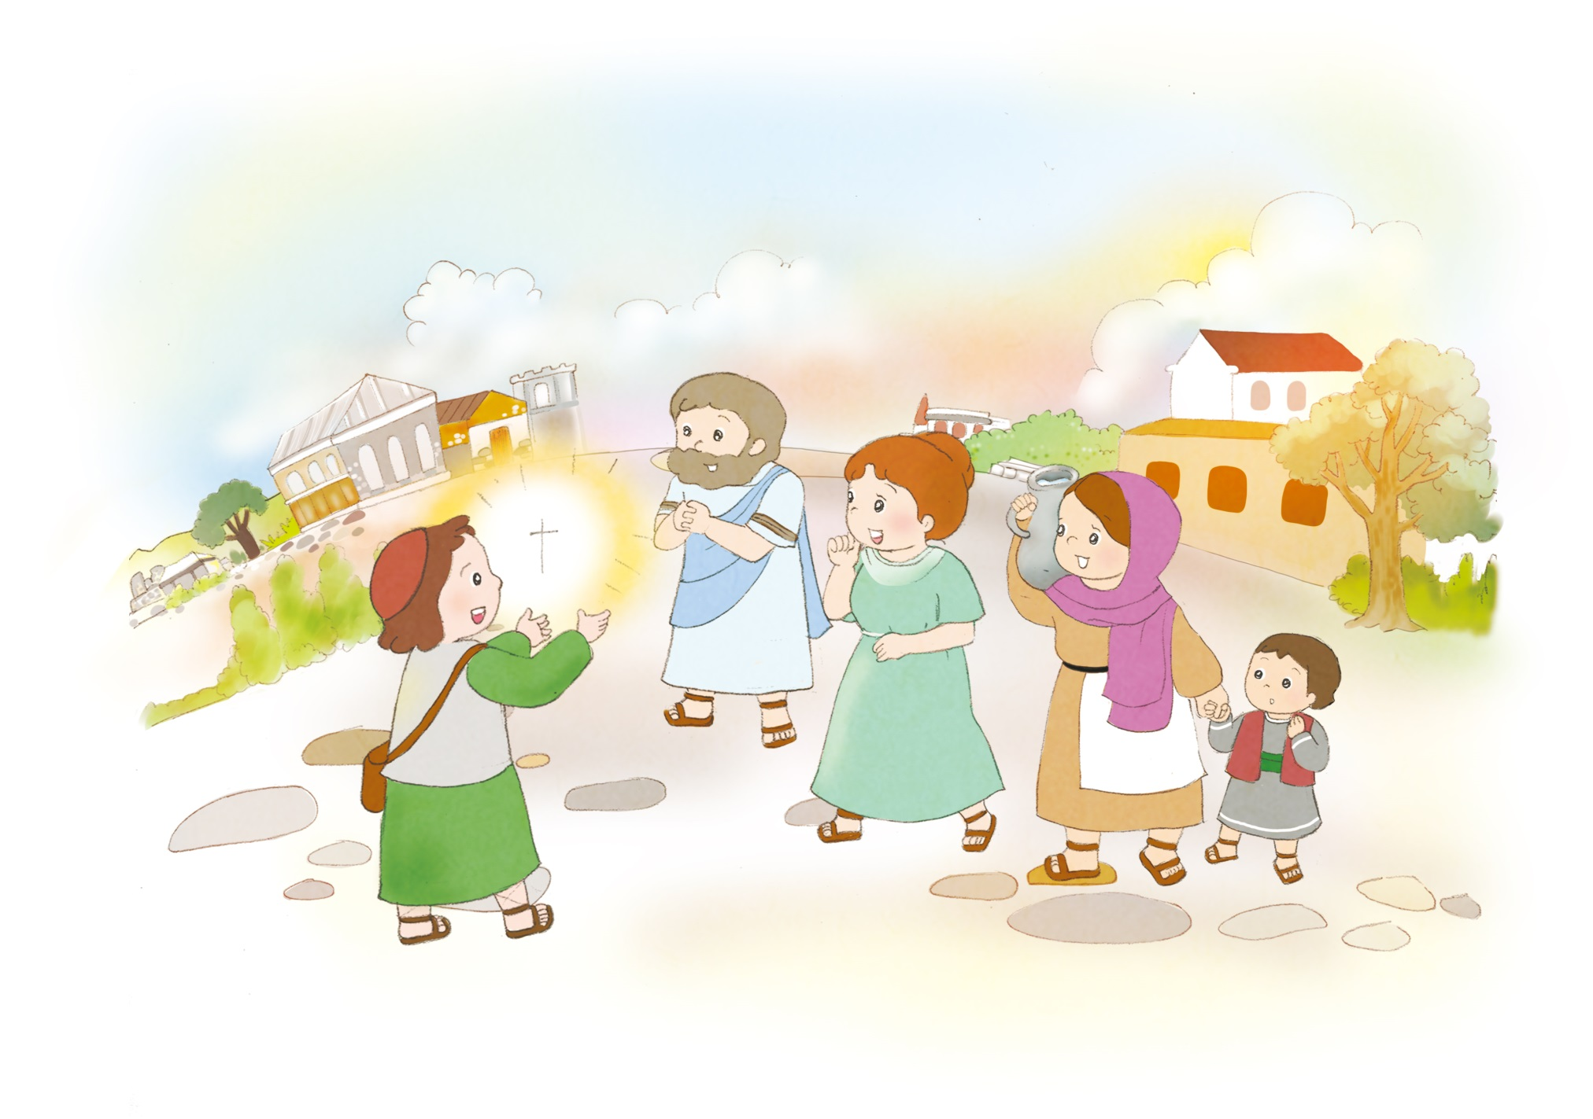
しりたいことを しつもんして
こたえを みつけよう
.
いせいとの つきあいは どうすべき
ですか
サタンの
ぶんかは
どんな ことですか
RUTCとは
なんですか

Slide 11
フォーラムを とおして こたえを みつければ おおくの ひとを いかす でんどうしゃに
なる じゅんびに なります!
.

Slide 12
フォ
ー
ラム
し
て
こく
いん
し
よう
みことばの なかで いちばん こころに
のこった ことを フォーラムしよう
しりたいことを フォーラムじかんに
しつもんしよう
こんしゅう じっせんすることに ついて
フォーラムしよう

